Slide 1
Serverless
云计算的下一个十年

Slide 2
认识 Serverless
Notes:
云原生开发是互联网应用发展的必然产物；
云原生首先是基于 互联网 应用开发的；
给操作系统或者硬件设备写驱动程序的，和你没什么关系
所以，想要了解 云原生到底是什么，先从互联网技术开发架构的演进开始说

Slide 3
后端架构的演进

Slide 4

后端架构的演进
托管机房
链接电源和网线
安装系统
开发者
部署运行环境
申请静态IP
Notes:
单机时代
PHP jsp .net

Slide 5
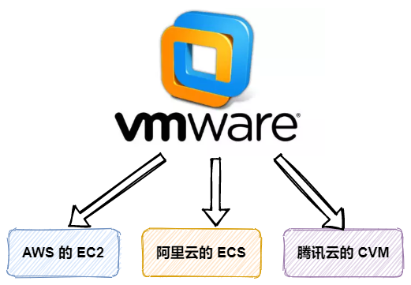
Notes:
Full→less的演进

Slide 6
Notes:
Full→less的演进

Slide 7
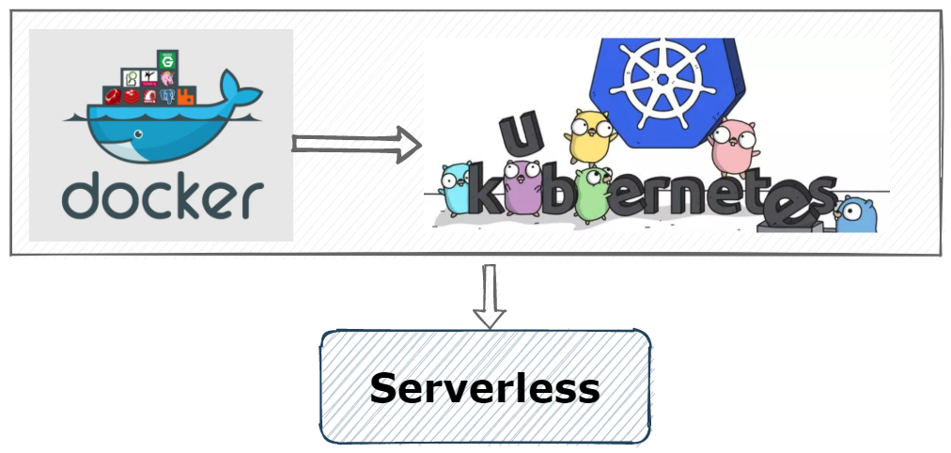
Notes:
Full→less的演进

Slide 8
Notes:
Full→less的演进

Slide 9
Notes:
Full→less的演进

Slide 10
Serverless 基本概念
Notes:
Full→less的演进

Slide 11
什么是 Serverless
ServerFul
Notes:
Full→less的演进
原来一个程序员全都搞
工作量导致：后来分工到 前端呈现、后端逻辑 、服务器运维
数据量的增长导致：服务器由单机到集群 （负载均衡，反向代理，哨兵机制、备份与容灾） ，分离出运维和DBA ；
并发量的增加导致：容器和虚拟化、Docker、K8S等技术 （容错容灾、安全验证、自动扩缩容）
去运维化（免运维）、服务平台化：Serverless 化

Slide 12
什么是 Serverless
UC伯克利大学论文 :
《Cloud Programming Simplified: A Berkeley View on Serverless Computing》
在云的上下文中，Serverful 的计算就像使用低级的汇编语言编程，
而 Serverless 的计算就像使用 Python 这样的高级语言进行编程。
例如 c=a+b 这样简单的表达式，如果用汇编描述，就必须先选择几个寄存器，
把值加载到寄存器，进行数学计算，再存储结果。
Notes:
Full→less的演进
原来一个程序员全都搞
工作量导致：后来分工到 前端呈现、后端逻辑 、服务器运维
数据量的增长导致：服务器由单机到集群 （负载均衡，反向代理，哨兵机制、备份与容灾） ，分离出运维和DBA ；
并发量的增加导致：容器和虚拟化、Docker、K8S等技术 （容错容灾、安全验证、自动扩缩容）
去运维化（免运维）、服务平台化：Serverless 化

Slide 13
什么是 Serverless
UC伯克利大学论文 :
《Cloud Programming Simplified: A Berkeley View on Serverless Computing》
这就好比今天在云环境下 Serverful 的计算，
开发首先需要分配或找到可用的资源，
然后加载代码和数据，再执行计算，将计算的结果存储起来，
最后还需要管理资源的释放。
Notes:
Full→less的演进
原来一个程序员全都搞
工作量导致：后来分工到 前端呈现、后端逻辑 、服务器运维
数据量的增长导致：服务器由单机到集群 （负载均衡，反向代理，哨兵机制、备份与容灾） ，分离出运维和DBA ；
并发量的增加导致：容器和虚拟化、Docker、K8S等技术 （容错容灾、安全验证、自动扩缩容）
去运维化（免运维）、服务平台化：Serverless 化

Slide 14
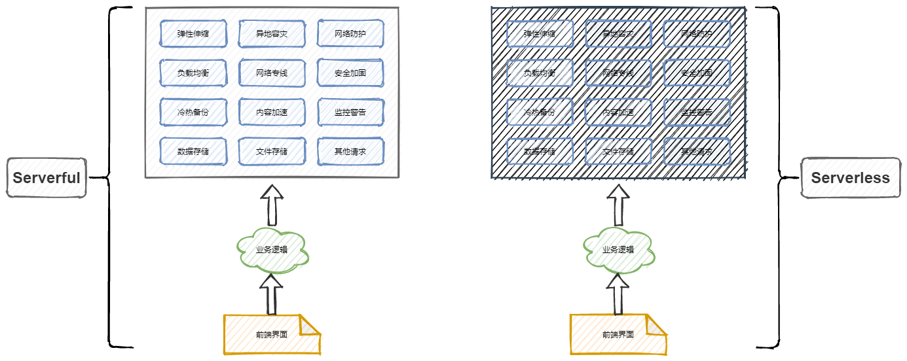
Notes:
云计算的下一个十年

Slide 15
Notes:
云计算的下一个十年

Slide 16
Notes:
云计算的下一个十年

Slide 17
CNCF (云原生计算基金会) 对Serverless 计算的定义：
Serverless 架构应该是采用 FaaS（函数即服务）和 BaaS（后端即服务）
服务来解决问题的一种设计
Notes:
云计算的下一个十年

Slide 18
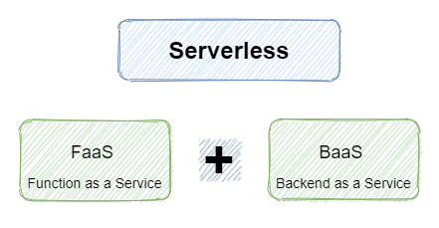
Notes:
云计算的下一个十年

Slide 19
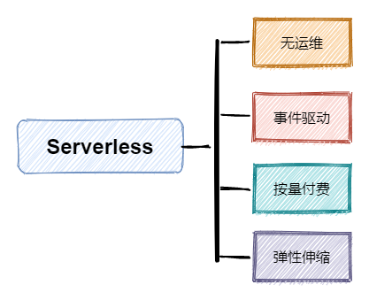
Notes:
云计算的下一个十年

Slide 20
Serverless 的优缺点
Notes:
省钱

Slide 21



Notes:
云计算的下一个十年

Slide 22
Serverless 基本应用
Notes:
省钱

Slide 23
Serverless 本地开发
Notes:
省钱

Slide 24
本地测试工具
Notes:
省钱

Slide 25
Express 与云函数
Notes:
省钱

Slide 26
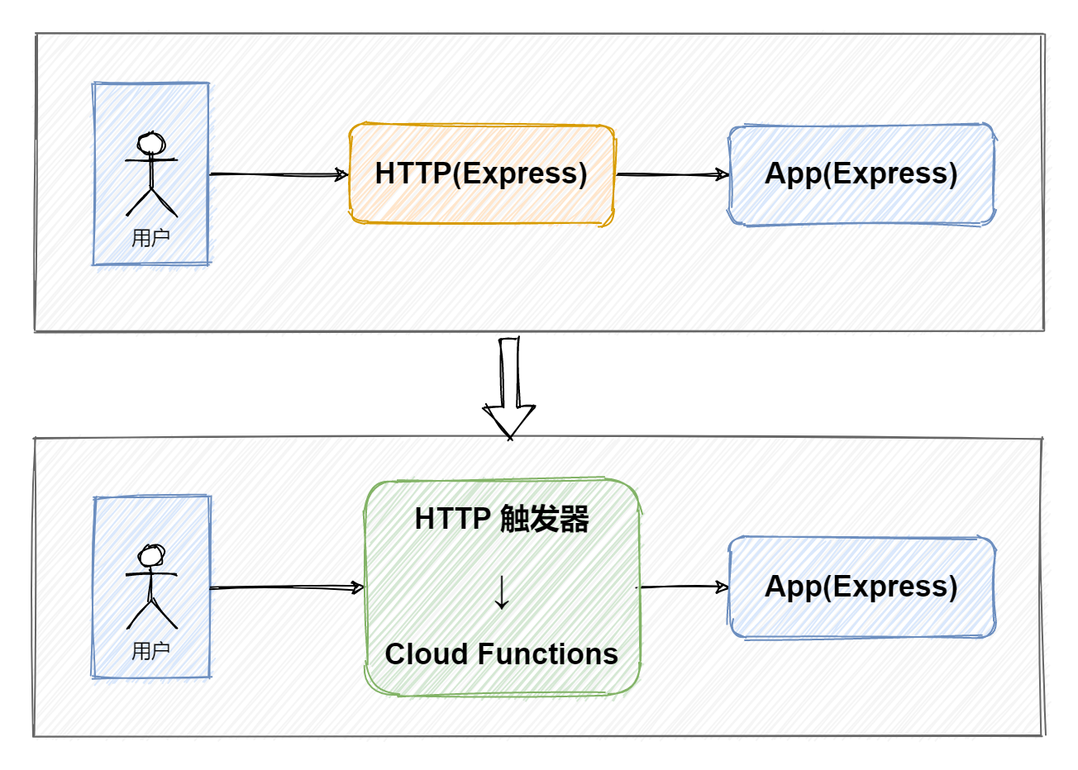
Notes:
省钱

Slide 27
Notes:
省钱

Slide 28
TodoList API 接口案例
Notes:
省钱

Slide 29
TodoList API 接口案例 添加业务路由
Notes:
省钱

Slide 30
TodoList API 接口案例 增删改查操作
Notes:
省钱

Slide 31
TodoList API 接口案例 云数据库操作
Notes:
省钱

Slide 32
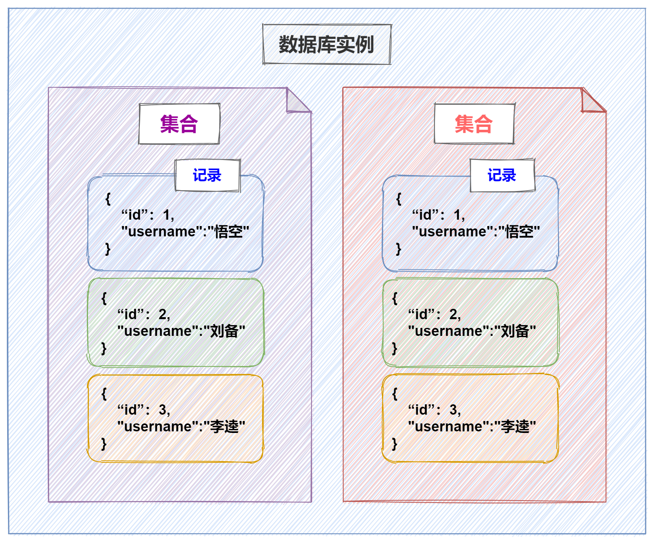
Notes:
省钱

Slide 33
TodoList API 接口案例 云数据库 增删改 操作
Notes:
省钱

Slide 34
TodoList API 接口案例 Vue 客户端调用
Notes:
省钱

Slide 35
FaaS 平台的运行机制
Notes:
省钱

Slide 36
FaaS 平台的运行机制 执行阶段 & 实例复用
Notes:
省钱

Slide 37

Notes:
省钱

Slide 38
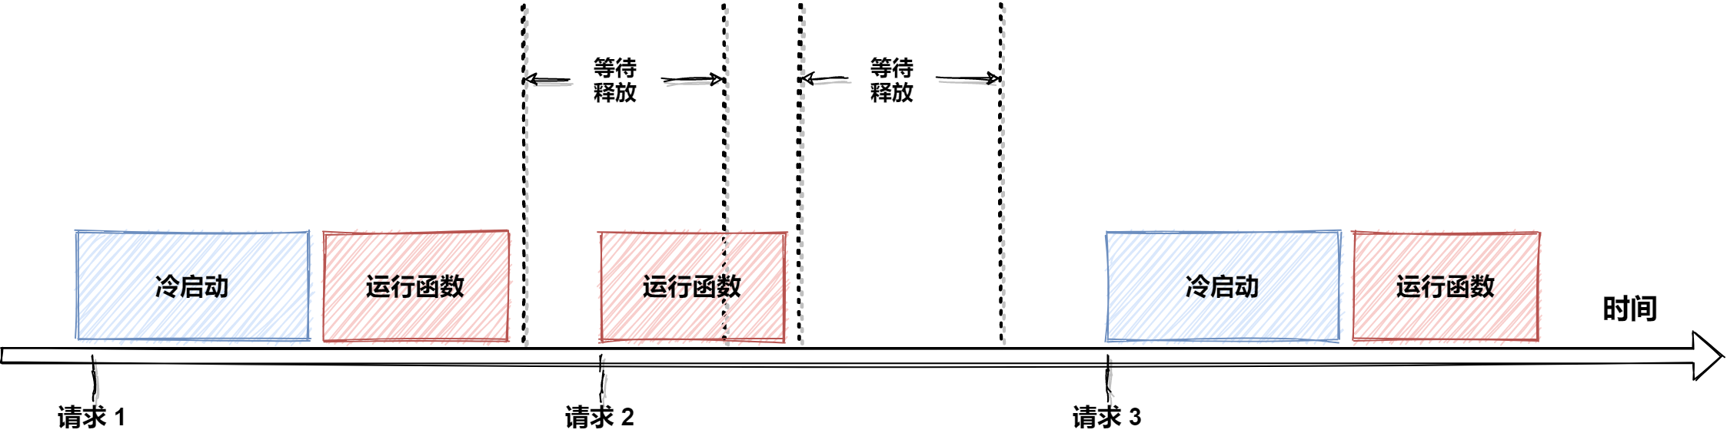
Notes:
省钱

Slide 39
云函数高阶应用 Cloudbase Framework
Notes:
省钱

Slide 40
云函数高阶应用 重构 Todo 增删改查
Notes:
省钱

Slide 41
云函数高阶应用 客户端调用云函数
Notes:
省钱

Slide 42
云函数高阶应用 完成Todo
Notes:
省钱

Slide 43
云函数高阶应用 渲染任务列表
Notes:
省钱

Slide 44
云函数高阶应用 文件存储
Notes:
省钱

Slide 45
云函数高阶应用 用户管理及登录授权服务
Notes:
省钱

Slide 46
云函数高阶应用 用户登录验证
Notes:
省钱

Slide 47
部署与上线
Notes:
省钱

